Slide 1
ГИС ЖКХ: Основные шаги
при работе с порталом
Ведущий: Давнис Анастасия

Slide 2
План вебинара
Общая информация о системе ГИС ЖКХ.
Нормативно-правовая база, регулирующая раскрытие информации на портале ГИС ЖКХ.
Сроки размещения информации.
Регистрация в ГИС ЖКХ.
Заполнение первоначальной информации на портале.
Работа с шаблонами для раскрытия информации на портале ГИС ЖКХ с помощью программных продуктов Инфокрафт: Формула ЖКХ.
Вопросы можно задавать по ходу вебинара, в разделе «Вопросы»;
Запись будет отправлена всем участникам на e-mail, указанный при регистрации;
Вопросы, которые не будут разобраны, без ответа не останутся;
Предложения по новым темам вебинара, посвященным порталу ГИС ЖКХ ждем от вас на почту hline@infocraft.ru

Slide 3
ГИС ЖКХ – это единая федеральная централизованная информационная система, функционирующая на основе программных, технических средств и информационных технологий. ГИС ЖКХ обеспечивает сбор, обработку, хранение, предоставление, размещение и использование информации о жилищном фонде, стоимости и перечне услуг по управлению общим имуществом в МКД, работ по содержанию и ремонту общего МКД. Аккумулируется также информация о предоставлении коммунальных услуг и поставке ресурсов, необходимых для предоставления коммунальных услуг, размере платы за жилое помещение и коммунальные услуги, задолженности по указанной плате, объектах коммунальной и инженерной инфраструктур, а также иной информации, связанной с жилищно-коммунальным хозяйством.
Официальный сайт портала: https://dom.gosuslugi.ru/#!/main
Текущая версия системы: 11.0.7#rev131742
Обновления и версия шаблонов: 11.0.4.1
Инструкции по работе с порталом:
https://dom.gosuslugi.ru/#!/regulations?userCtgrCode=1 («Регламенты и инструкции»)

Slide 4
Нормативно-правовые документы
Жилищный Кодекс от 29.12.2004 N 188-ФЗ (ред. от 28.12.2016).
Федеральный закон от 21 июля 2014 г. N 209-ФЗ «О государственной информационной системе жилищно-коммунального хозяйства».
Федеральный закон от 21 июля 2014 г. № 263-ФЗ (ред. от 28.12.2016 ) «О внесении изменений в отдельные законодательные акты РФ » в связи с принятием Федерального закона « О государственной информационной системе жилищно-коммунального хозяйства» (с изм. и доп., вступ. в силу с 01.01.2017).
Приказ Минкомсвязи РФ и Минстроя РФ от 29.02.2016 № 74/114/пр.
Приказ Минкомсвязи РФ и Минстроя РФ от 28.12.2015 № 589/944/пр.
Приказ Минкомсвязи РФ и Минстроя РФ от 23.03.2015 №88/203/пр.
Приказ Минкомсвязи РФ и Минстроя РФ от 29.09.2015 № 368/691/пр.
Приказ Минкомсвязи РФ и Минстроя РФ от 17.02.2016 №53/82/пр.
Более подробно с приказами можно ознакомиться по ссылке: http://minsvyaz.ru/ru/documents/

Slide 5
Нормативно-правовые документы
Федеральный закон от 21 июля 2014 г. № 209-ФЗ «О внесении изменений в отдельные законодательные акты РФ » определяет:
Основные понятия (ст. 2): система ГИС ЖКХ, пользователи, поставщики информации, оператор системы.
Требования к системе, принципы создания и эксплуатации.
Виды информации (ст. 6).
Права и обязанности участников информационного взаимодействия (ст. 7).
Сроки размещения информации.
Последние изменения внесены Федеральным законом от 28.12.2016 N 469-ФЗ
«О внесении изменений в Жилищный кодекс Российской Федерации и отдельные законодательные акты Российской Федерации».

Slide 6
Приказ Минкомсвязи РФ и Минстроя РФ от 23.03.2015 №88/203/пр
«Об утверждении форматов электронных документов, размещаемых в ГИС ЖКХ»
1. Электронные документы размещаются в ГИС ЖКХ в следующих форматах:
а) нормативные правовые акты - в формате PDF или PDF/A;
б) другие документы - в формате PDF, .doc, .docx или RTF, документы в виде таблиц также могут размещаться в формате .xls, .xlsx;
в) графические материалы - в формате JPEG или TIF.
2. Файлы должны допускать возможность поиска и копирования произвольного фрагмента текста в таких файлах.
3. Размер любого файла не должен превышать 50 Мб.
4. Электронные документы и иная информация, размещаемые в системе, должны быть доступны для чтения, читаемы, а информация, подлежащая прочтению, не должна быть зашифрована или защищена программными средствами, не позволяющими осуществить ознакомление с ее содержанием без средств расшифровки.

Slide 7
Приказ Минкомсвязи РФ и Минстроя РФ от 29.09.2015 № 368/691/пр
«Об утверждении состава сведений о многоквартирных домах, деятельность по управлению которыми
осуществляют управляющие организации, подлежащих размещению в государственной информационной
системе жилищно-коммунального хозяйства »
Сведения о МКД
1.1. Адрес МКД;
1.2. Номер и дата договора управления МКД;
1.3. Дата начала осуществления обязанностей по управлению МКД, предусмотренная договором управления;
1.4. Дата окончания осуществления обязанностей по управлению МКД, предусмотренная договором управления;
1.5. Дата расторжения договора управления МКД;
1.6. Основание заключения (расторжения) договора управления МКД.
2.1. ЭО протокола конкурса по отбору управляющей организации для управления МКД или решения (протокола) ОСС помещений в МКД о выборе управляющей организации
2.2. В случае заключения договора управления МКД с каждым собственником помещения в таком доме, в системе также размещается электронный образ решения (протокола) общего собрания собственников помещений в МКД, которым собственники помещений в МКД утвердили условия договора управления;
2.3. Электронный образ документа об изменении, прекращении и расторжении договора управления МКД либо соответствующий документ, подписанный в электронной форме, в том числе с использованием системы. В случае заключения договора управления МКД с каждым собственником помещения в таком доме, в системе также размещаются электронные образы решений (протоколов) общего собрания собственников помещений в МКД, которыми собственники помещений утвердили изменения условий договора управления МКД, приняли решение о прекращении действия или расторжении такого договора.

Slide 8
Приказ Минкомсвязи РФ и Минстроя РФ от 28.12.2015 № 589/944/пр
«Об утверждении Порядка и способов размещения информации, ведения реестров в ГИС ЖКХ,
доступа к системе и к информации, размещенной в ней».
Правила регистрации.
Правила предоставления прав доступа к системе ГИС ЖКХ.
Способы размещения информации.
Порядок размещения информации в системе
Приказ Минкомсвязи РФ и Минстроя РФ от 29.02.2016 № 74/114/пр
«Об утверждении состава, сроков и периодичности размещения информации поставщиками информации в
ГИС ЖКХ».
РСО - Раздел 8. Информация, подлежащая размещению в системе лицами, осуществляющими поставки ресурсов, необходимых для предоставления коммунальных услуг в МКД, жилые дома.
УО, ТСЖ, ЖСК - Раздел 10. Информация, подлежащая размещению в системе лицами, осуществляющими деятельность по управлению МКД на основании договора управления МКД, товариществами собственников жилья, жилищными кооперативами и иными специализированными потребительскими кооперативами, осуществляющими управление МКД.
ЖСК - Раздел 12. Информация, подлежащая размещению в системе жилищно-строительными кооперативами, осуществляющими за счет средств членов кооперативов строительство многоквартирных домов.
Администраторы ОСС - Раздел 14. Информация, подлежащая размещению в системе лицами, являющимися администраторами общих собраний собственников помещений в МКД.
Председатель Совета МКД - Раздел 15. Информация, подлежащая размещению в системе председателем совета МКД.
! В данный приказ планируется внести изменения

Slide 9
Штрафы
Статья 13.19.2. КоАП РФ Нарушение порядка размещения
информации в ГИС ЖКХ
Для физ. лиц НУ МКД – 1000 р.
Для физ. лиц администраторов ОСС – 15000 р.
Для юр. лиц РСО - 200000 р.
УО, ТСЖ, ЖСК – 30000 р.
Совершение административного правонарушения, предусмотренного частью 1 настоящей статьи, должностным лицом, ранее подвергнутым административному наказанию за аналогичное административное правонарушение, - влечет дисквалификацию на срок от одного года до трех лет.

Slide 10
Перенос сроков административной ответственности
Статья 13.19.1. Нарушение порядка размещения информации в ГИС ЖКХ ч. 1 влечет наложение
административного штрафа:
на должностных лиц в размере тридцати тысяч рублей;
на юридических лиц - двухсот тысяч рублей.
До 1 января 2018 года положения ч.1 данной статьи применяется только в отношении должностных лиц
федеральных органов исполнительной власти, должностных лиц государственных внебюджетных
фондов, должностных лиц органов государственного жилищного надзора в случае, предусмотренном
статьей 195 Жилищного кодекса РФ, должностных лиц органов исполнительной власти субъектов
РФ в области государственного регулирования тарифов.
*В городах федерального значения с 1 июля 2019 года
*повторное нарушение влечет за собой дисквалификацию на срок от одного года до трех лет
Статья 13.19.2. Нарушение порядка размещения информации в государственной информационной
системе жилищно-коммунального хозяйства
До 1 января 2018 года положения статьи 13.19.2 Кодекса Российской Федерации об административных
правонарушениях применяются только в отношении индивидуальных предпринимателей и юридических
лиц, являющихся лицензиатами, в части размещения в государственной информационной системе
жилищно-коммунального хозяйства сведений, предусмотренных статьей 198 Жилищного кодекса РФ.
*В городах федерального значения с 1 июля 2019 года
*повторное нарушение влечет за собой дисквалификацию на срок от одного года до трех лет

Slide 11
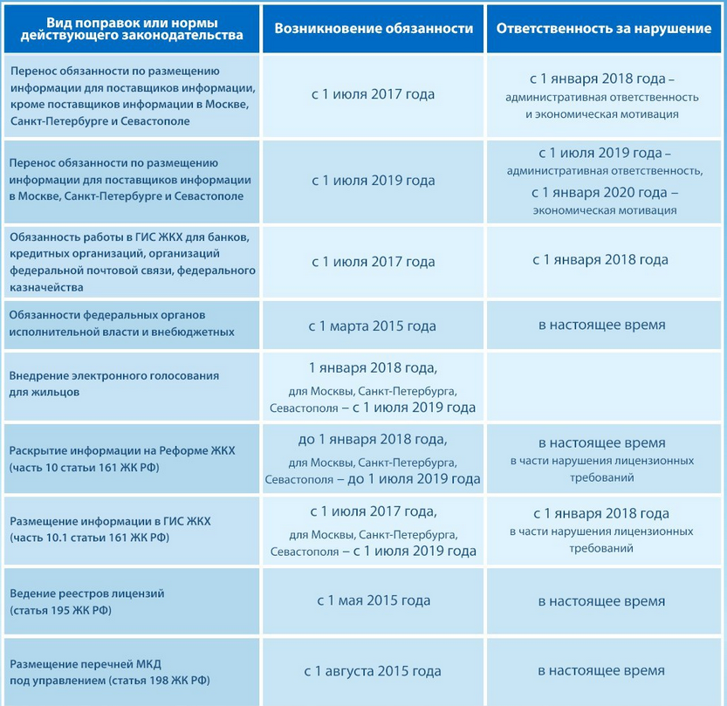
Перенос сроков административной ответственности

Slide 12
Регистрация на портале https://dom.gosuslugi.ru
Получение квалифицированной цифровой подписи руководителя организации через Аккредитованный удостоверяющий центр
e-trust.gosuslugi.ru
Регистрация организации в ЕСИА (https://esia.gosuslugi.ru/registration/)
включает следующие шаги:
Регистрация руководителя в ЕСИА;
• Подтверждение личности ключом КЭП;
• Регистрация организации в профиле пользователя;
• Автоматическая проверка данных организации и руководителя организации в Федеральной налоговой службе.
Важно: учетная запись должна быть подтвержденной.
Регистрация на Портале ГИС ЖКХ (https://dom.gosuslugi.ru) включает следующие шаги:
Автоматическое заполнение данных на основе данных из ЕСИА;
Заполнение дополнительных данных об организации.

Slide 13
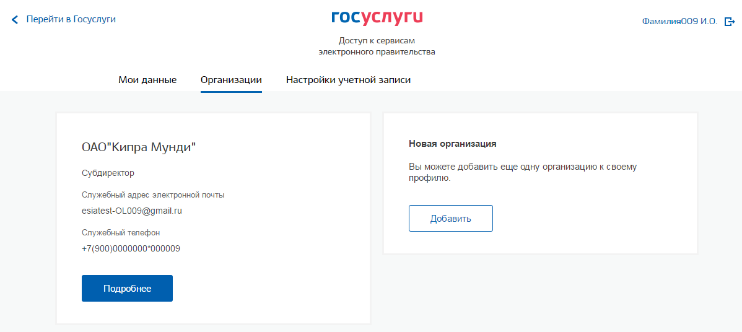
Регистрация на портале https://dom.gosuslugi.ru
2. Регистрация организации в ЕСИА: права доступа для руководителя и
сотрудников организации.
Для предоставления прав доступа сотрудникам организации к ГИС ЖКХ перейдите
на вкладку «Организации», выберите организацию и нажмите на кнопку
«Подробнее» в блоке этой организации.

Slide 14
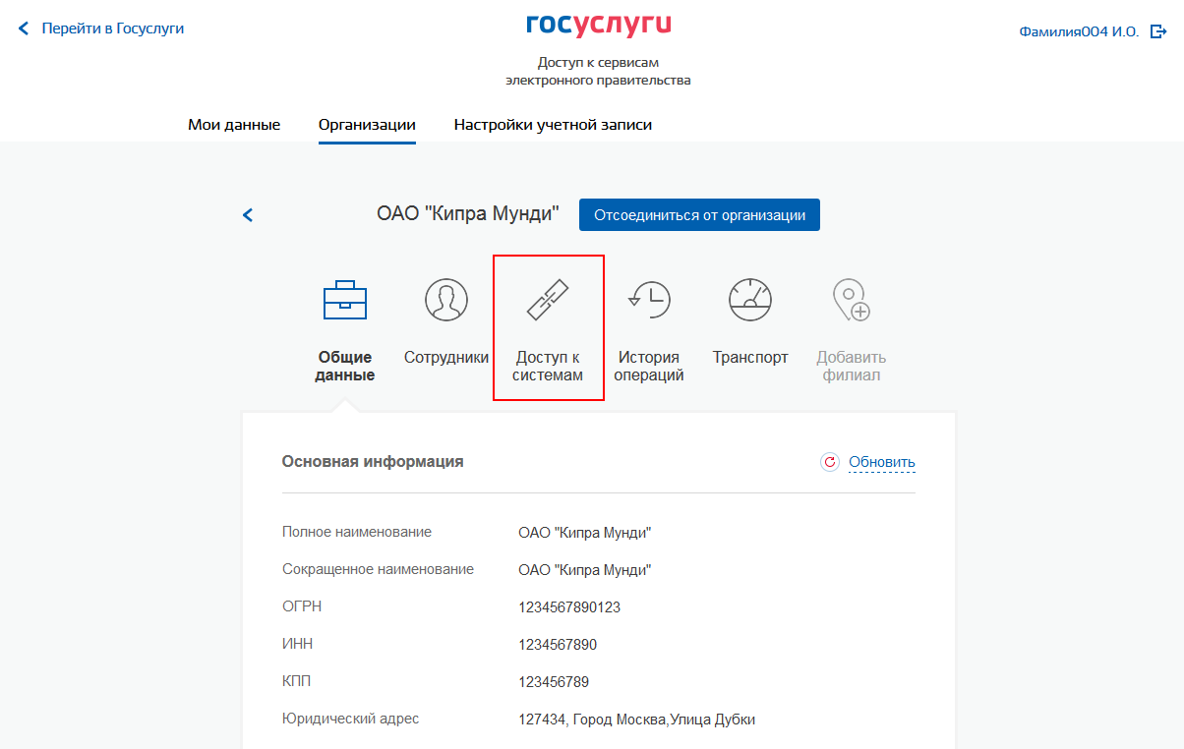
Регистрация на портале https://dom.gosuslugi.ru
Вкладка сведений об организации. Выберите пункт «Доступ к системам».

Slide 15
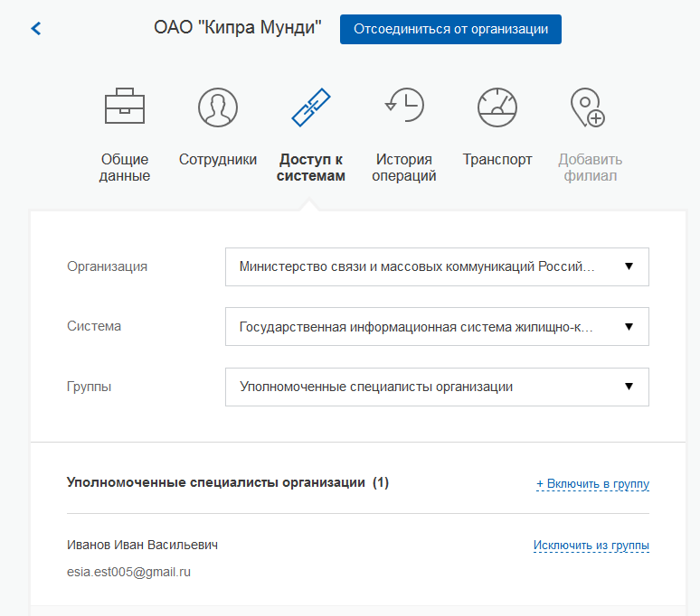
Регистрация на портале https://dom.gosuslugi.ru

Slide 16
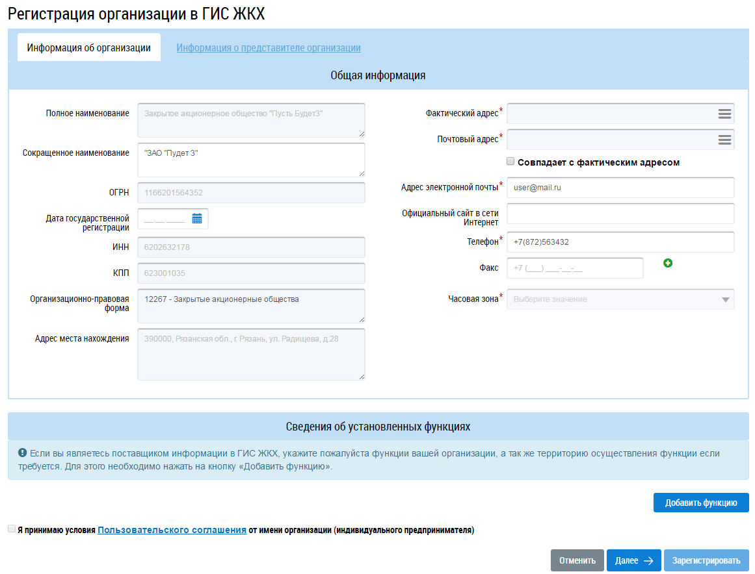

Slide 17
Регистрация в ГИС ЖКХ, добавление функции организации

Slide 18
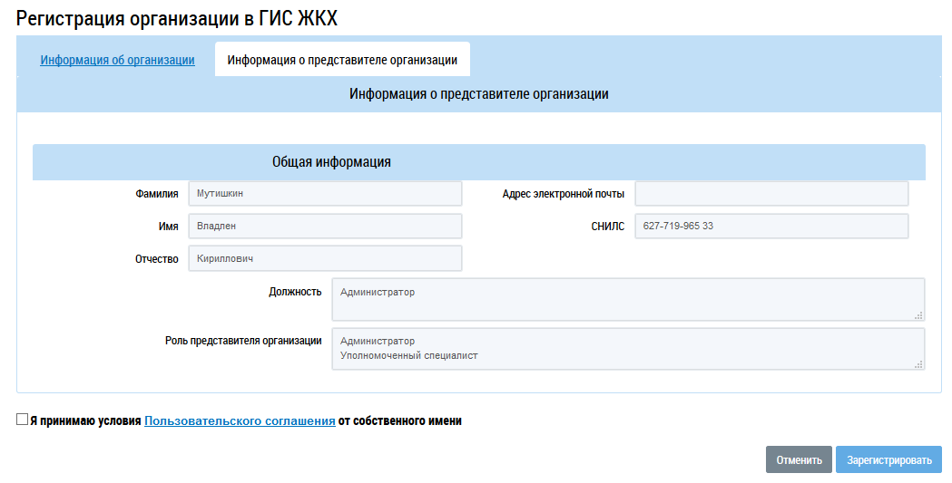
Информация об организации. Пользовательское соглашение

Slide 19
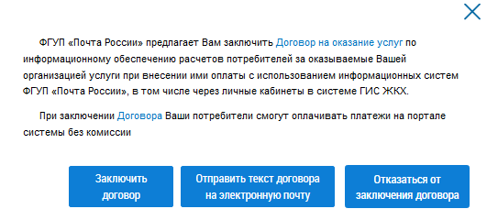
Заключение договора с ФГУП «Почта России»
Если хоть одна функция организации получает статус «Подтверждено», отображается окно заключения договора с ФГУП «Почта России».
Что подразумевает заключение договора?
Без договора невозможно администрирование платежей
Договор платный – в процентном соотношении от оплаты собственниками счетов

Slide 20
Заполнение информации в личном кабинете ГИС ЖКХ
Что должно быть сделано на сегодняшний день:
Пройдена регистрация на портале https://esia.gosuslugi.ru
Пройдена регистрация на портале https://dom.gosuslugi.ru/
Принято Пользовательское соглашение.
Заключен договор с ФГУП «Почта России».
Настроены права доступа.
Что должно быть заполнено на сегодняшний день:
Раздел «Администрирование». Информация об организации (Общая и дополнительная).
Платежные реквизиты.
*Если у вас есть отдельный расчетный счет для капитального ремонта, то его тоже следует указать.
3. Сотрудники.
4. Требуемые функции.
5. Прочая информация (платежные агенты, настройки организации).
Раздел «Объекты управления».
6. Добавить договор управления/Устав ТСЖ/ Договор ресурсоснабжения, Протокол общего собрания собственников. Сформировать перечень услуг.
7. Перечень домов в управлении.

Slide 21
ГИС ЖКХ: Работа в программе Инфокрафт: Формула ЖКХ
Инструкции по работе с Помощником заполнения данных:
https://help.gkh365.ru/formula/instructions/54/
Основные вопросы/ошибки возникающие при загрузке данных по МКД/ЖД:
1. Настройка соответствия характеристик.
Меню «Раскрытие информации» - «Помощник заполнения данных» - кнопка
«Настройка». Если характеристик нет, то требуется нажать «Заполнить»
и «Сохранить характеристики».

Slide 22
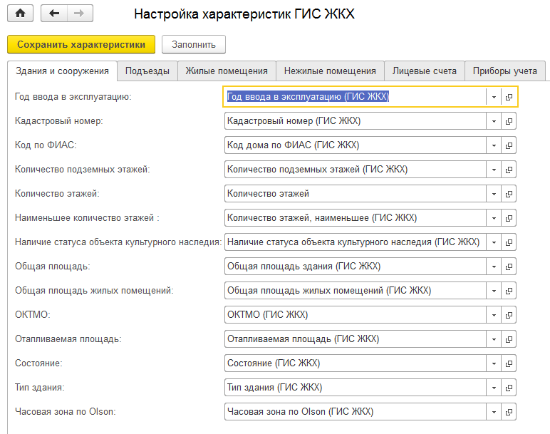
Работа в программе Инфокрафт: Формула ЖКХ

Slide 23
Работа в программе «Инфокрафт: Формула ЖКХ»
2. Корректный адрес дома в программе
Меню: «Лицевые счета и объекты учета», справочник «Здания и сооружения»
Шаблон: [Здание.НаселенныйПункт.Регион.Наименование], [Здание.НаселенныйПункт.Район.Наименование], [Здание.НаселенныйПункт.Город], [Здание.Улица.Наименование],[Здание.Сокращение] [Здание.Номер], кор. [Здание.Корпус], стр. [Здание.Строение].
3. МКД-Подъезд-Квартира, вид помещения
«

Slide 24
Работа в программе «Инфокрафт: Формула ЖКХ»
4. Нежилые помещения
Меню: «Лицевые счета и объекты учета», справочник «Нежилые помещения»;
5. Код ОКТМО – 11 знаков
6. Код дома по ФИАС
https://dom.gosuslugi.ru/#!/eServices
7. Кадастровый номер
8. Обязательное заполнение всех характеристик

Slide 25
Контакты
Отдел продаж
8-800-200-1-365
Служба технической поддержки
8-800-200-5-365
E-mail: hline@infocraft.ru
www.infocraft.ru – официальный сайт компании «Инфокрафт».
www.gkhsoft.ru – сайт по решениям для ЖКХ.
www.gkh365.ru – облачный сервис для ТСЖ, ЖСК и управляющих компаний.

